Slide 1
Презентация
Подготовила воспитатель гр. №10 Павлушина Г.М.

Slide 7
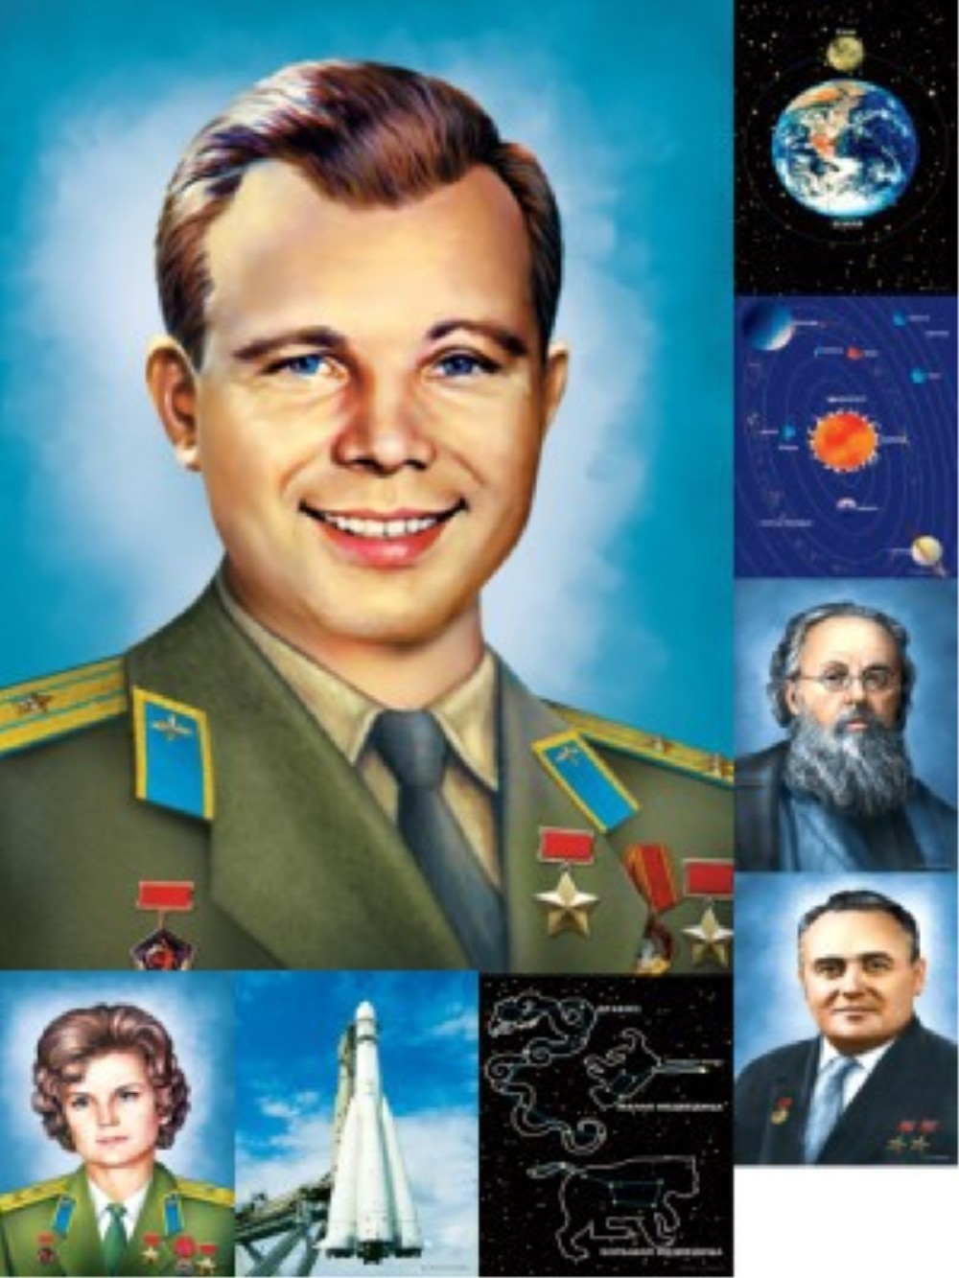

Slide 8
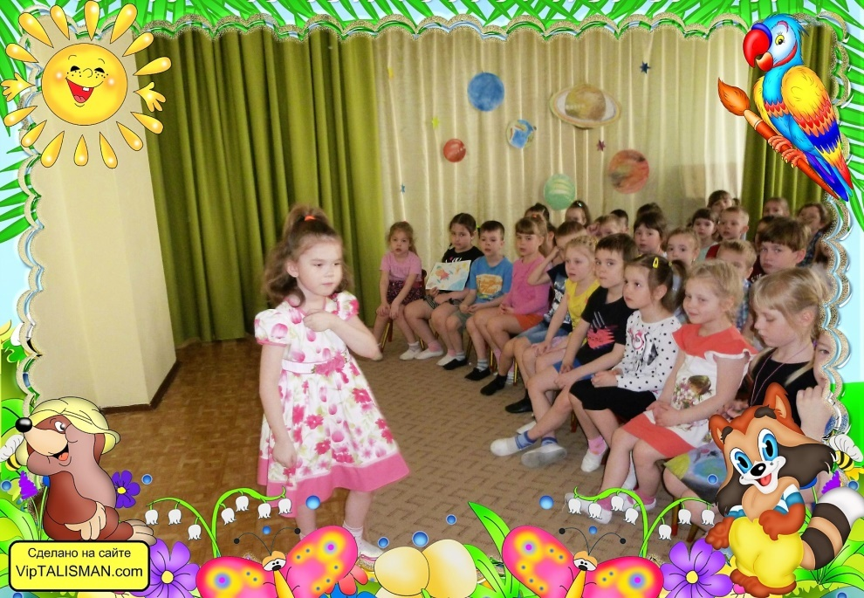

Slide 9
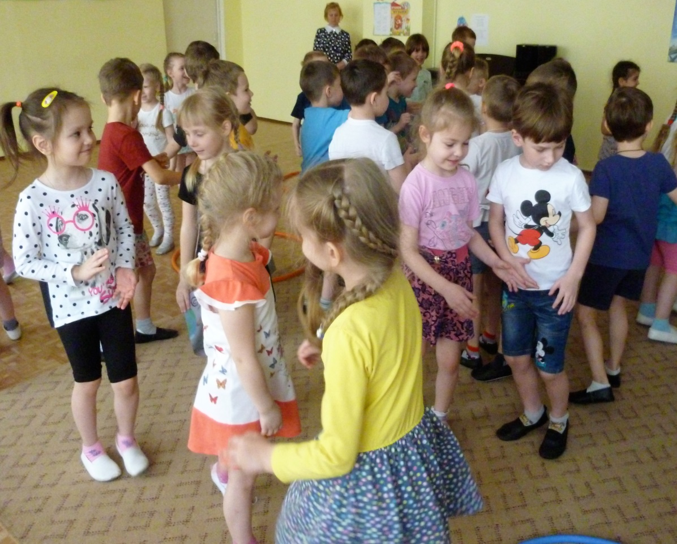
В небе — Медведицы, Псы и Телец, В небе — Весы, Волопас и Стрелец, Рыбы, Дельфины, Рак и Дракон… Сколько созвездий — Столько имен. Кто их сумеет На карте найти, Тот не собьется В полете с пути

Slide 10
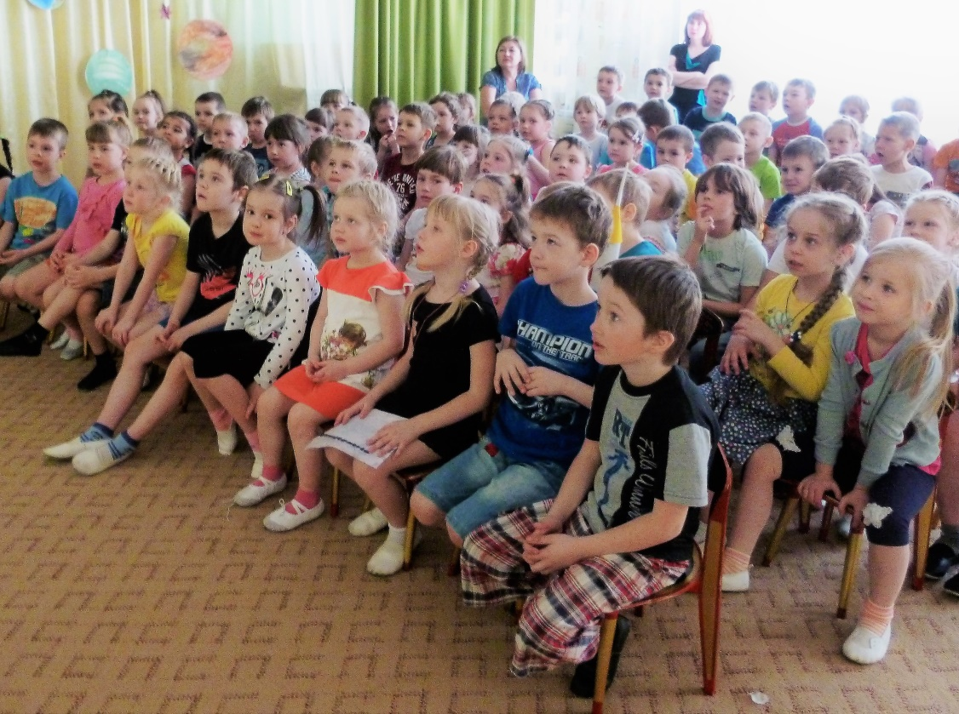
СПАСИБО ЗА ВНИМАНИЕ!

